Slide 1
Inversiones

Slide 2
Función de los bonos
Las cuentas de ahorro permiten un acceso fácil a los fondos, pero no pagan muchos intereses sobre los fondos depositados. Si se desea más interés, los bonos ofrecen una oportunidad para incrementar tus ganancias.
Un bono es un préstamo hecho por un inversionista al gobierno o compañía con la promesa que la cantidad prestada sera pagada, con intereses, en un tiempo específico, usualmente un año o más en el futuro.

Slide 3
Transacción con bonos
Emisor: gobierno o compañía que presta el dinero
Titular: la persona o compañía que compra el bono
Los emisores pagan a los titulares los intereses cada seis meses a través de cupones

Slide 4
Acciones
Es la oportunidad de comprar una pequeña parte de una compañía bajo el riesgo de hacer crecer o reducir el dinero por esa inversión

Slide 5
Bolsa de valores
Organizaciones que tienen el propósito de arreglar la compra y venta de las acciones de varias compañías.

Slide 6
Fondo mutuo
Un fondo mutuo es un portafolio de muchas inversiones distintas administradas por profesionales y sujetas a leyes y regulaciones diseñadas para proteger a los inversionistas individuales.
Las acciones y bonos en los fondos mutuos se denominan activos

Slide 7
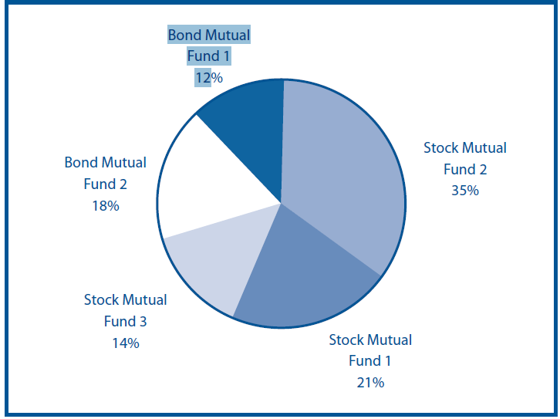
Asignación de activos
Una forma de dividir las inversiones para minimizar el riesgo y maximizar las ganancias.

Slide 8
Diversificación
Comprar acciones, bonos y fondos mutuos, y poner algo de dinero en una cuenta de ahorros. En esta forma, si una inversión tiene perdidas, las otras podrían potencialmente continuar incrementandose, minimizando la cantidad de dinero ue se arriesga.

